Slide 1
Tablero en el navegador para dibujar con el mouse

Slide 2
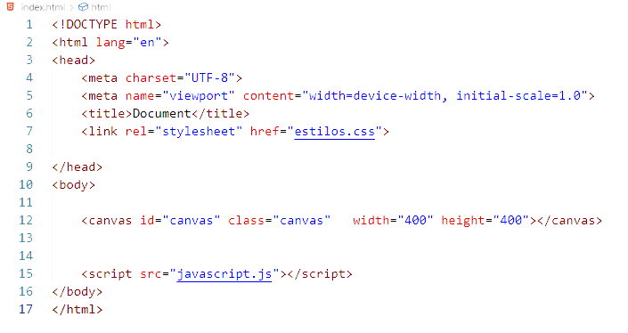
HTML
Referenciar archivo .CSS
Etiqueta canvas para crear un tablero
Referenciar archivo .JS

Slide 3
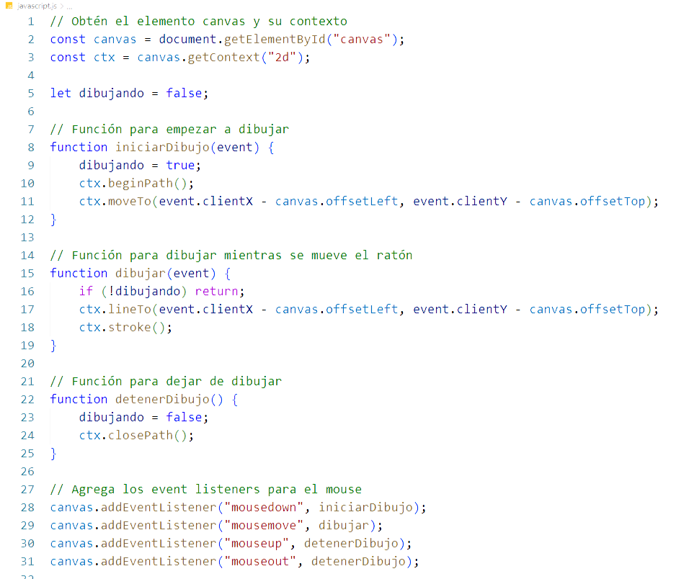
HTML
Referenciar archivo .CSS
Etiqueta canvas para crear un tablero
Referenciar archivo .JS

Slide 4
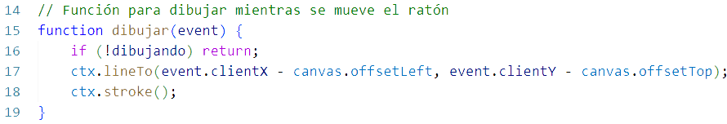
iniciarDibujo(event):
Esta función se activa cuando el usuario hace clic en el canvas para comenzar a dibujar.
event: Este parámetro representa el evento de clic del mouse y contiene información sobre la posición del mouse en la página.
dibujando: Esta variable se establece en true para indicar que el usuario está dibujando.
dibujar(event):
Esta función se llama cuando el usuario mantiene presionado el botón del mouse y mueve el cursor sobre el canvas.
event: Al igual que en la función iniciarDibujo, este parámetro contiene información sobre la posición actual del mouse.
Si dibujando es true, esta función agrega líneas al contexto del canvas desde la posición anterior del mouse hasta la posición actual y luego llama a ctx.stroke() para dibujar las líneas en el canvas.
detenerDibujo():
Esta función se llama cuando el usuario suelta el botón del mouse o saca el cursor fuera del canvas.
Cambia la variable dibujando a false para indicar que el usuario ha dejado de dibujar.
También cierra el camino actual en el contexto del canvas, lo que significa que las líneas posteriores no se conectarán con las anteriores.
Event Listeners:
Estos son métodos que escuchan los eventos del mouse en el canvas y llaman a las funciones correspondientes cuando se produce un evento.
canvas.addEventListener("mousedown", iniciarDibujo): Activa iniciarDibujo cuando se hace clic en el canvas.
canvas.addEventListener("mousemove", dibujar): Llama a dibujar mientras el usuario mueve el mouse sobre el canvas.
canvas.addEventListener("mouseup", detenerDibujo): Invoca detenerDibujo cuando se suelta el botón del mouse.
canvas.addEventListener("mouseout", detenerDibujo): También llama a detenerDibujo cuando el cursor sale del canvas.
En conjunto, estas funciones y event listeners permiten al usuario dibujar líneas en el canvas HTML. Cuando el usuario hace clic y arrastra el mouse, se llama a iniciarDibujo y dibujar para crear líneas continuas.
Cuando se suelta el botón del mouse o el cursor sale del canvas, se llama a detenerDibujo para detener el dibujo y cerrar la ruta actual en el canvas. Esto permite que el usuario dibuje de manera fluida en el canvas y cree sus propias figuras.

